Slide 1
Bc. Barbora Bendová, Bc. Jana Přibylová
OVp113 Mezinárodní vztahy - seminář
podzim 2022

Slide 2
OECD
= Organisation for Economic Co-operation and Development (Organizace pro hospodářskou spolupráci a rozvoj)
OECD je mezinárodní organizace
Vytváří mezinárodní standardy, hledá řešení sociálních, ekonomických a enviromentálních problémů, zlepšuje ekonomickou výkonnost, potlačuje nezaměstnanost, rozvíjí vzdělávání, bojuje proti daňovým únikům,..
Členské země spolupracují se zeměmi a organizacemi po celém světě

Slide 3
Historie
Předchůdcem OECD byla Organizace pro evropskou hospodářskou spolupráci (OEEC)
Smlouva o přeměně OEEC na OECD vstoupila v platnost dne 30. září 1961
V 70. letech zavádí princip „znečišťovatel platí“
V roce 2000 zavádí projekt PISA (Program for International Student Assessment)

Slide 4
Historie

Slide 5
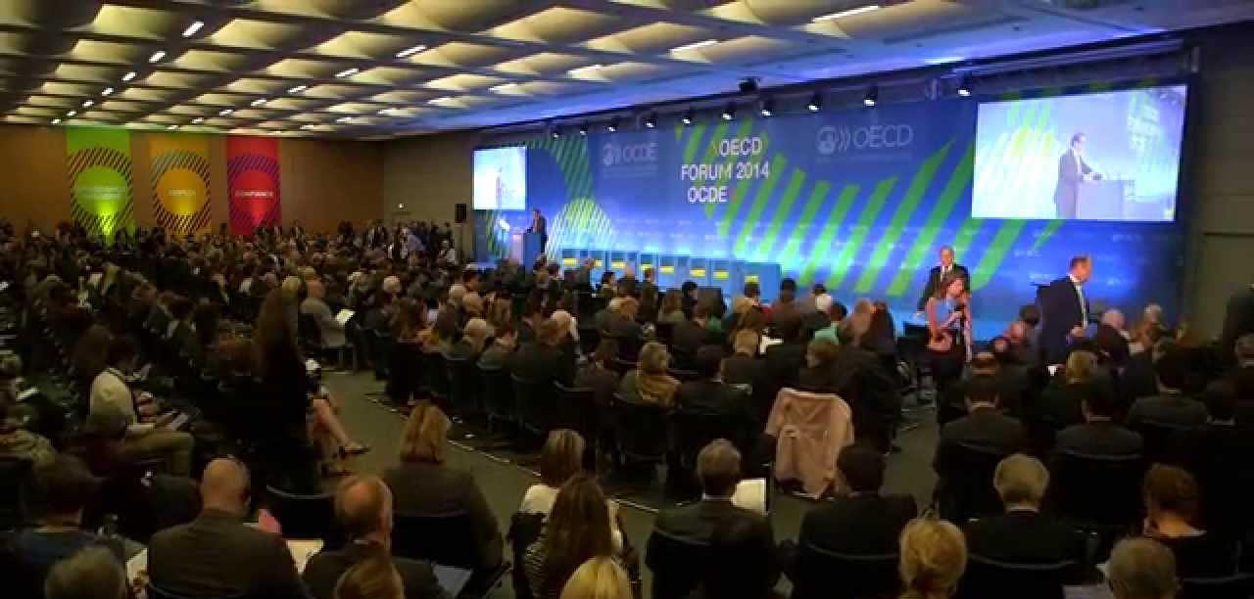
Jak pracuje
V OECD si země navzájem posuzují výkonnost své politiky a navrhují rady pro zlepšení
Organizace spolupracuje se zástupci vlád, parlamentů a s občany,…
Každoročně OECD navštíví více než 140 000 politiků z celého světa
Fórum OECD je největší každoroční veřejná akce, kterou pořádají (až 3500 účastníků)
Bylo vytvořeno v roce 2000, aby integrovalo názory zúčastněných stran

Slide 6
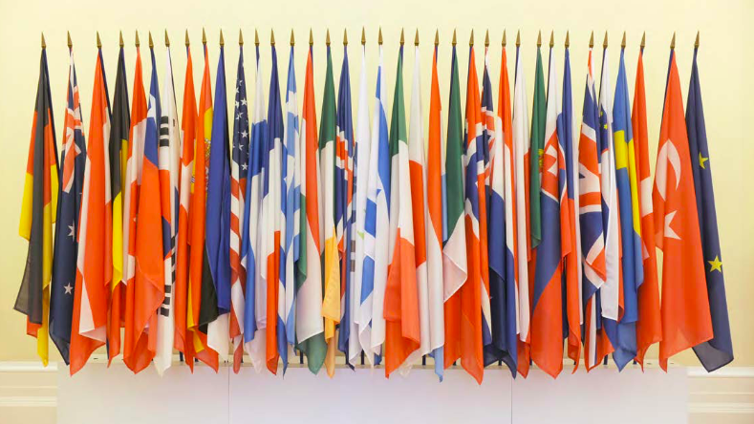
Globální dosah
38 členských zemí pokrývá celý svět
ČZ zastupují velvyslanci v Radě OECD
ČZ spolupracují s odborníky OECD, využívají data a analýzy k informování se o politických rozhodnutí
OECD sdružuje i řadu partnerů a pomáhá řídit a ukotvovat reformy ve více než 100 zemích po celém světě
O přístupu nové země do organizace rozhoduje Rada OECD

Slide 7
Globální dosah
OECD
38
38 členských zemí pokrývá celý svět
ČZ zastupují velvyslanci v Radě OECD
ČZ spolupracují s odborníky OECD, využívají data a analýzy k informování se o politických rozhodnutí
OECD sdružuje i řadu partnerů a pomáhá řídit a ukotvovat reformy ve více než 100 zemích po celém světě
O přístupu nové země do organizace rozhoduje Rada OECD

Slide 8
Globální dosah
Od roku 2010 se do OECD přidalo 8 nových zemí
Kostarika se stala 38. členskou zemí OECD
Členské státy OECD a klíčoví partneři představují asi 80% světového obchodu a investic

Slide 9
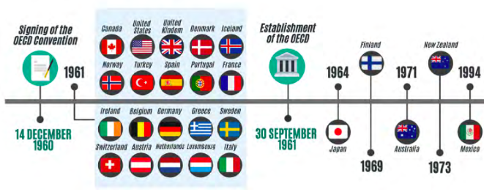
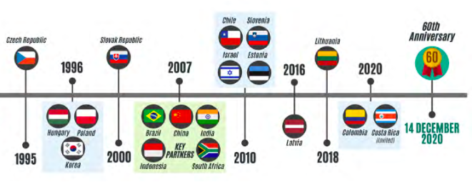
Globální dosah

Slide 10
Globální dosah – kandidáti na vstup do OECD
stát se členem OECD je výsledkem sále přísnějšího procesu hodnocení
O zahájení přístupových diskusí rozhoduje Rada OECD, která se skládá ze všech členů organizace, a úvahy o zahájení přístupového procesu mohou být učiněny z iniciativy samotné Rady nebo na základě obdržení písemné žádosti země, která má zájem členství v OECD
Rada poté přijme plán přistoupení, který stanoví podmínky a proces přistoupení - tento plán uvádí technické přezkumy, které mají být provedeny výbory OECD v různých oblastech politiky s cílem vyhodnotit ochotu a schopnost kandidátské země zavést příslušné právní nástroje OECD (To často vede k řadě doporučení pro změnu, aby se kandidátská země dále přizpůsobila standardům a osvědčeným postupům OECD)
Po dokončení technického procesu Rada OECD rozhodne o pozvání kandidátské země, aby se stala členem -> je podepsána Dohoda o přistoupení

Slide 11
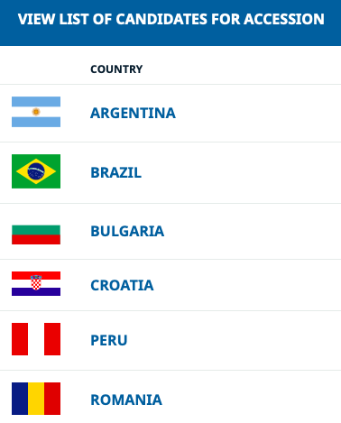
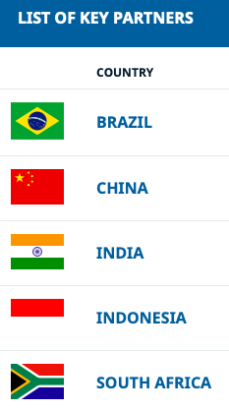
Globální dosah
Dne 25. ledna 2022 se Rada rozhodla učinit první krok v přístupových jednáních se šesti kandidátskými zeměmi na členství v OECD – Argentinou, Brazílií , Bulharsko, Chorvatsko, Peru a Rumunsko
Klíčoví partneři se zúčastňují politických diskusí v orgánech OECD, pravidelných průzkumů OECD a jsou zahrnuti do statistických databází

Slide 12
Globální dosah
Regionální iniciativa: spolupráce napříč zeměmi na regionální úrovni – Afrika, Eurasie, Střední východ, Latinská Amerika, Karibik, JV Asie a JV Evropa → usnadnění srovnávání politik a výměna osvědčených postupů mezi zeměmi v konkrétní zeměpisné oblasti; (i nečlenské země mohou být přizvány k účasti zasedání OECD)
Spolupráce pro jednotlivé země: specifický přístup pro jednotlivé země → podpora politické reformy v konkrétních předem určených oblastech (integrita, boj proti korupci, správa věcí veřejných investice, podnikatelské prostředí…)
Rozvojové centrum OECD: zahrnuje země z Afriky, Asie a Latinské Ameriky, cílem je pomoc ke stimulaci růstu a zlepšení životních podmínek v rozvojových a rozvíjejících se ekonomikách států

Slide 13
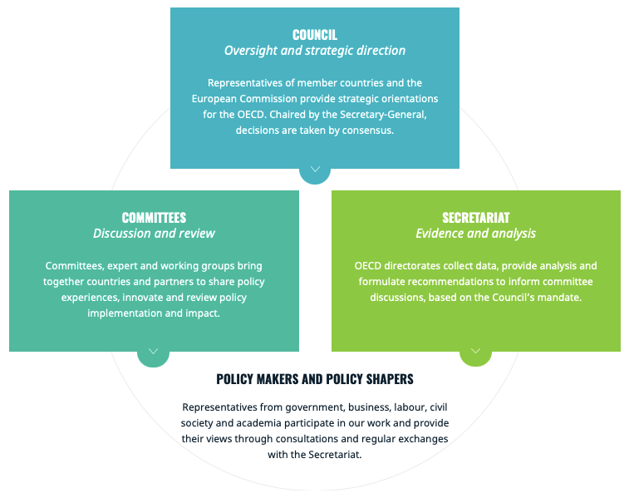
Struktura organizace
RADA
Dohled a strategické směřování
SEKRETARIÁT
Důkazy a analýzy
VÝBORY
Diskuze a přezkoumání

Slide 14
Struktura organizace - Rada
Skládá se z velvyslanců členských zemí a Evropské komise
Předsedá mu generální tajemník
Schází se pravidelně ohledně projednávání práce organizace…
Jednou ročně se Rada OECD schází na zasedání Rady ministrů, kde se mimo jiné zabývají otázkami jako je rozpočet nebo proces přistoupení…

Slide 15
Struktura organizace - Výbory
OECD pracuje prostřednictvím více než 300 výborů, expertních a pracovních skupin, které pokrývají téměř všechny oblasti politiky
Výbory navrhují řešení, vyhodnocují údaje a úspěchy politických řešení, přezkoumávají opatření v oblasti politik mezi členskými zeměmi
Zabývají se oblastmi jako je školství, finance, obchod, životní prostředí atd.

Slide 16
Struktura organizace - Sekretariát
Sekretariát vykonává práci OECD
Je řízen generálním tajemníkem a skládá se z ředitelství a divizí, které spolupracují s tvůrci politik každé země
Ředitelství podává zprávy generálnímu tajemníkovi
3 300 zaměstnanců sekretariátu tvoří ekonomové, právníci, vědci, politologové, sociologové, digitální experti, statistici a odborníci na komunikaci

Slide 17
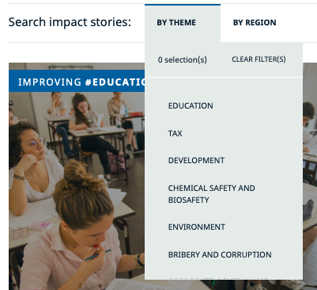
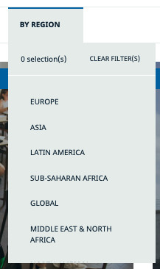
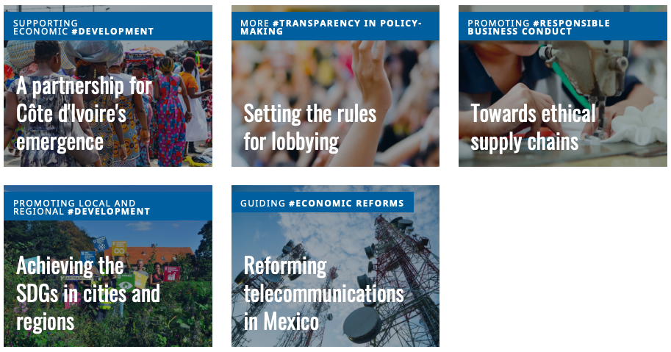
Výsledky

Slide 18
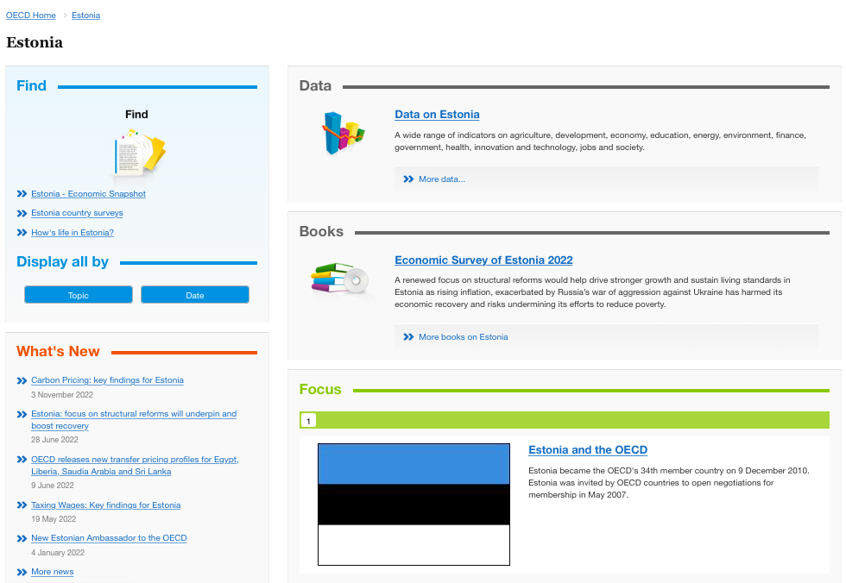
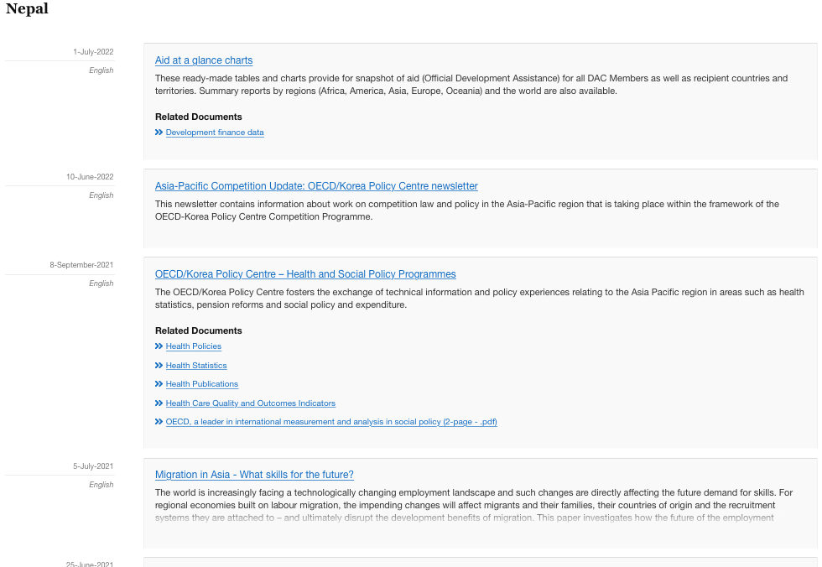
Země

Slide 19
Témata

Slide 20
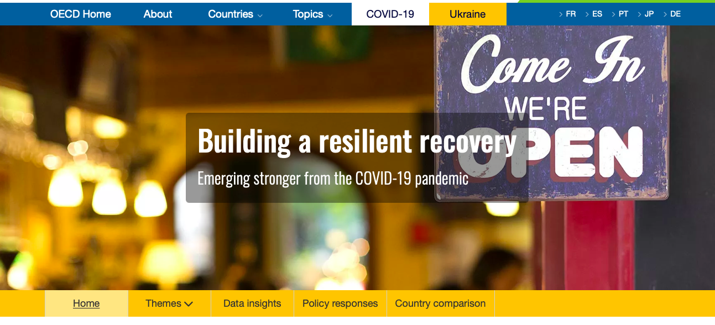
COVID - 19

Slide 21
Postoje OECD vůči Ukrajině

Slide 22
OECD a Česká republika

Slide 23
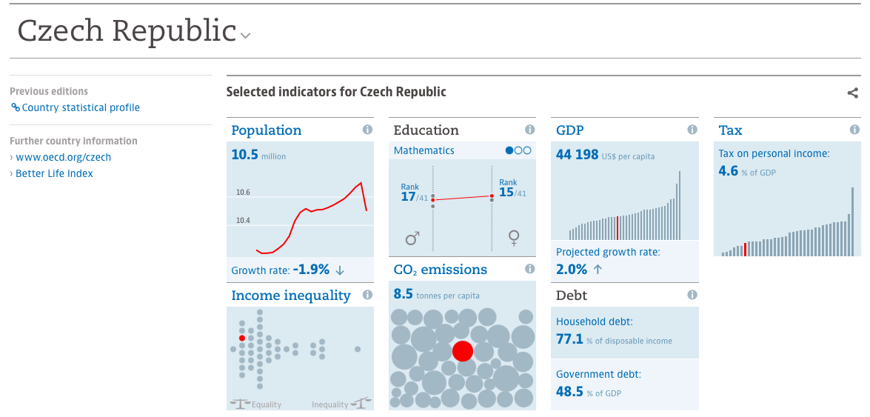
OECD a Česká republika

Slide 24
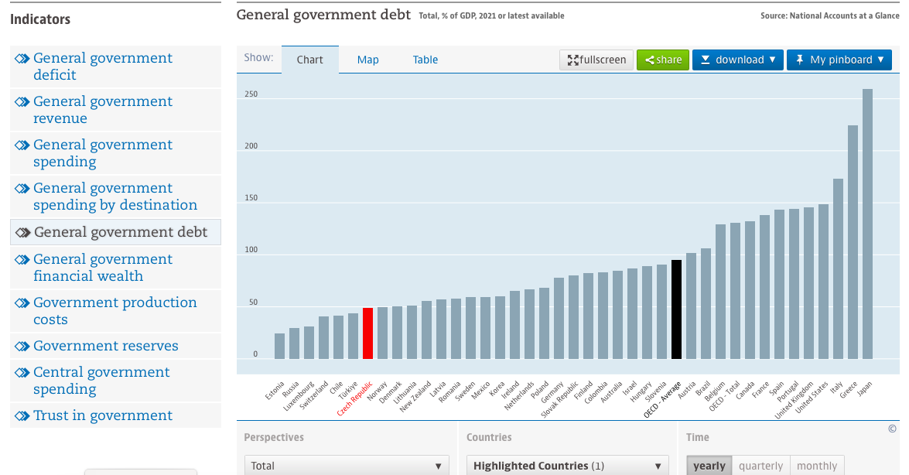
OECD a Česká republika

Slide 25
DĚKUJEME ZA POZORNOST!

Slide 26
ZDROJE:
https://www.oecd.org
https://www.oecd-ilibrary.org
https://twitter.com/oecd
https://www.oecdbetterlifeindex.org/#/11111111111

